Slide 1
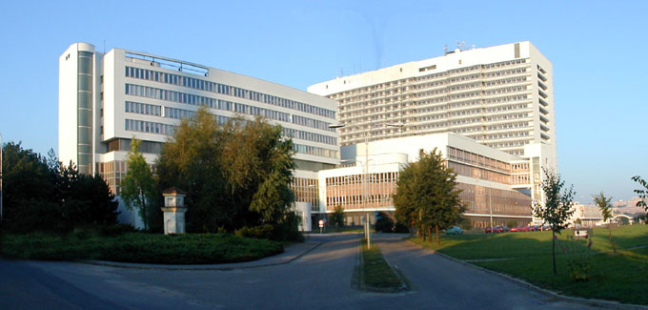

Operativa zadního segmentu oka
Veronika Matušková
Oční klinika FN Brno a LF MU

Slide 2
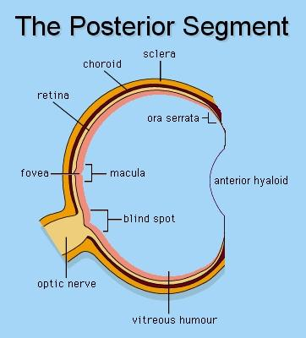

Slide 3
Odchlípení sítnice - příčiny
Rhegmatogenní = díra
Trakční = tah
Exsudativní = tvorba tekutiny

Slide 4
Princip vzniku rhegmatogenního odchlípení sítnice
Sklivec je fyziologicky pevně přichycen k sítnici pouze okolo papily zrakového nervu a v oblasti ora serrata.
Po 60. roku věku dochází u všech jedinců k fyziologickému procesu – zkapalnění sklivce a odloučení zadní sklivcové membrány od sítnice.
U části pacientů může dojít ke vzniku trhliny sítnice v místě patologické vitreoretinální adheze v periferii sítnice (častěji u myopů).
Trhlinou proudí sklivcová tekutina pod neuroretinu a odchlipuje ji od retinálního pigmentového epitelu.

Slide 5
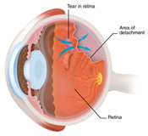
Princip vzniku rhegmatogenního odchlípení sítnice

Slide 6
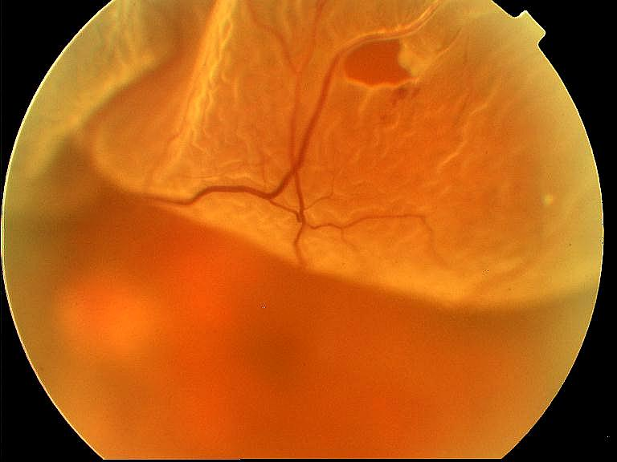
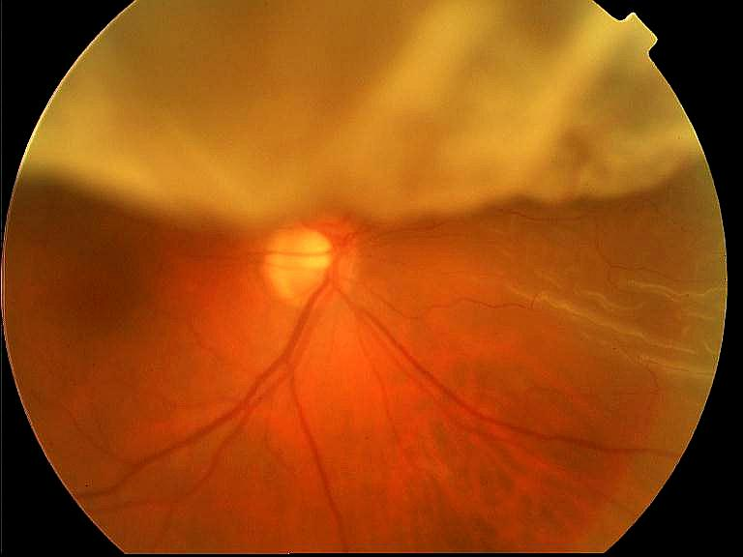
Odchlípení sítnice s trhlinou

Slide 7
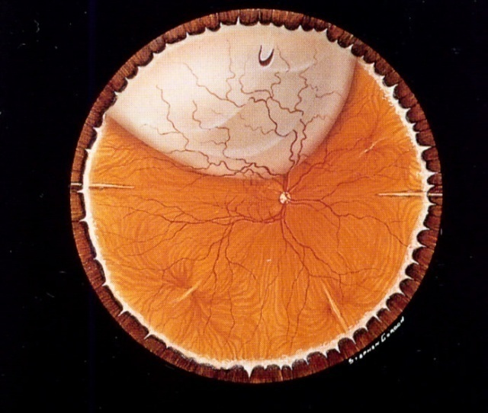
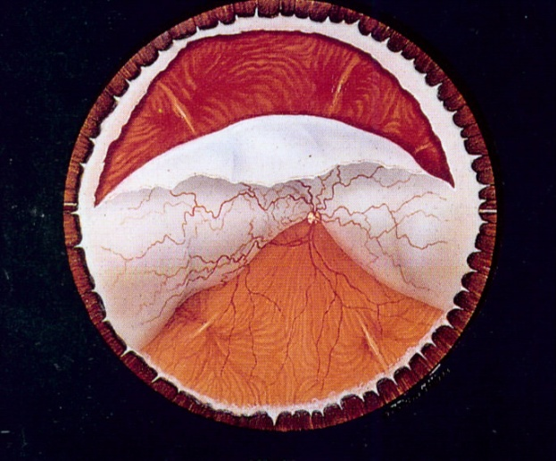
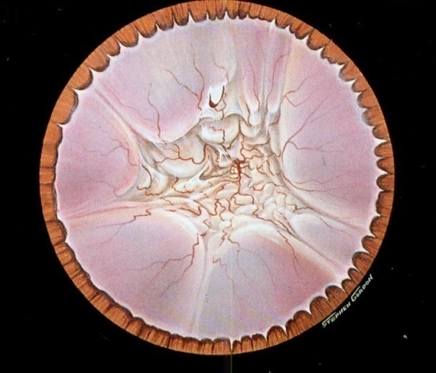
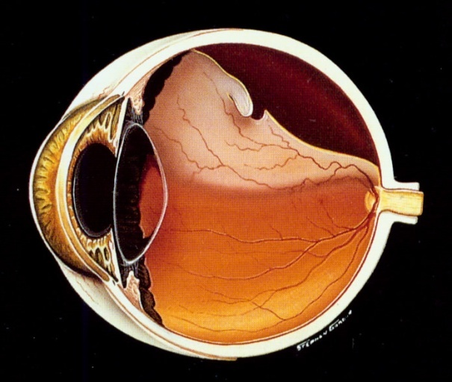
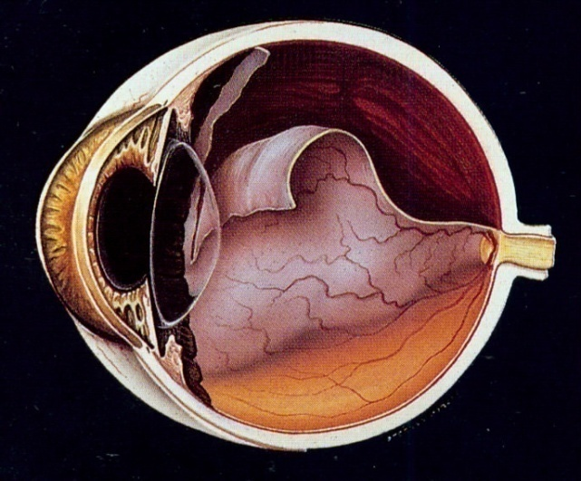
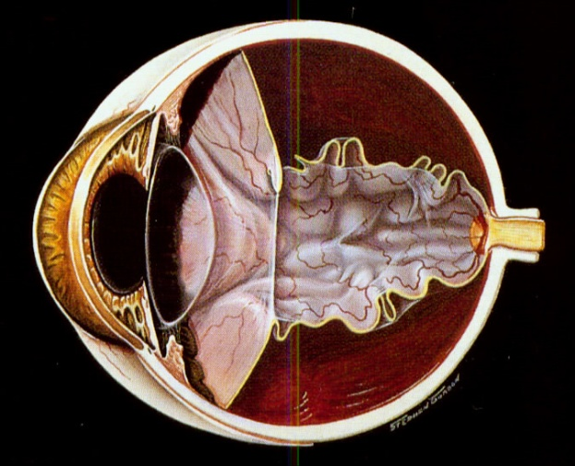
Amoce - odchlípení sítnice

Slide 8
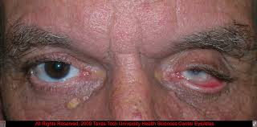
Phtisis bulbi

Slide 9
Příznaky odchlípení sítnice
blesky před okem
černé saze nebo skvrny
zvětšující se stín postupující z periferie
postupná ztráta vidění

Slide 10
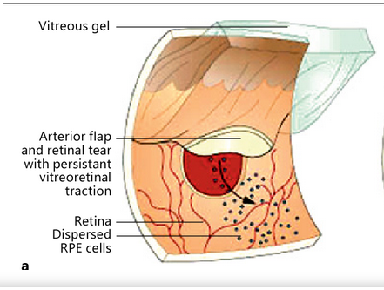
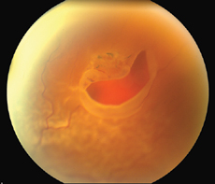
Princip operace
Uzavřít trhlinu v sítnici (vytvoření retinochoroidálních adhezí okolo fenestry – laserová fotokoagulace, kryokoagulace)
Zrušení tahu sklivce způsobujícího otevírání fenestry

Slide 11
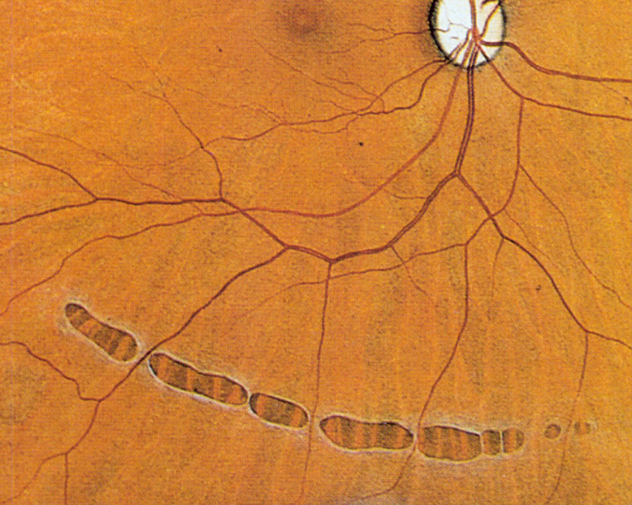
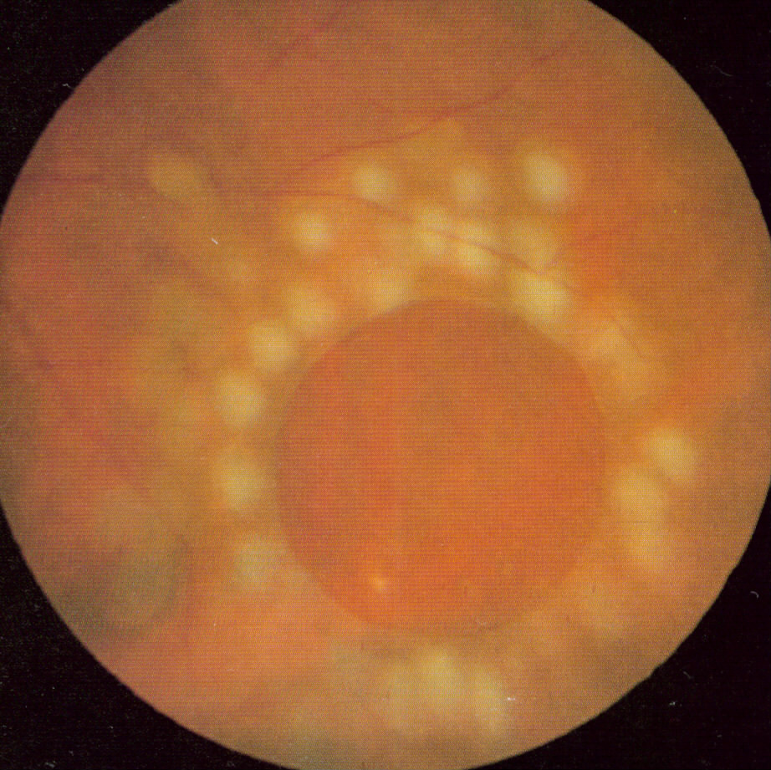
Uzavření trhliny laserem
Pouze v případě trhliny v dosud ležící sítnici.

Slide 12
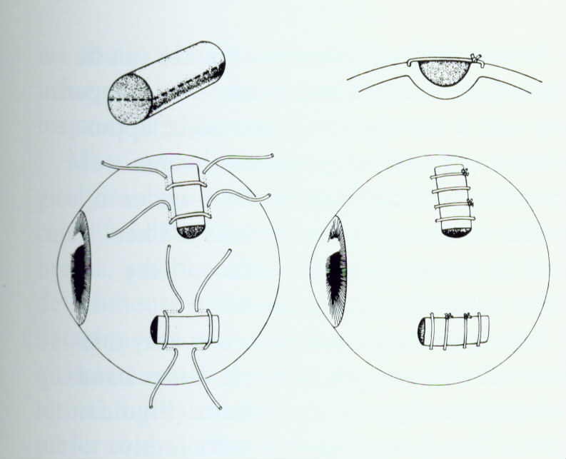
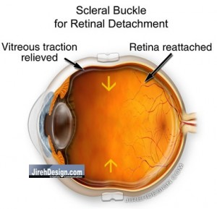
Zevní způsob operace
Zmražení trhliny a našití umělohmotné plomby
Asi pro 10 % pacientů – děti, mladí pacienti s vlastní čočkou, jedna fenestra, bez krvácení do sklivce

Slide 13
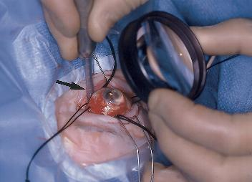
Kryalizace fenestry

Slide 14
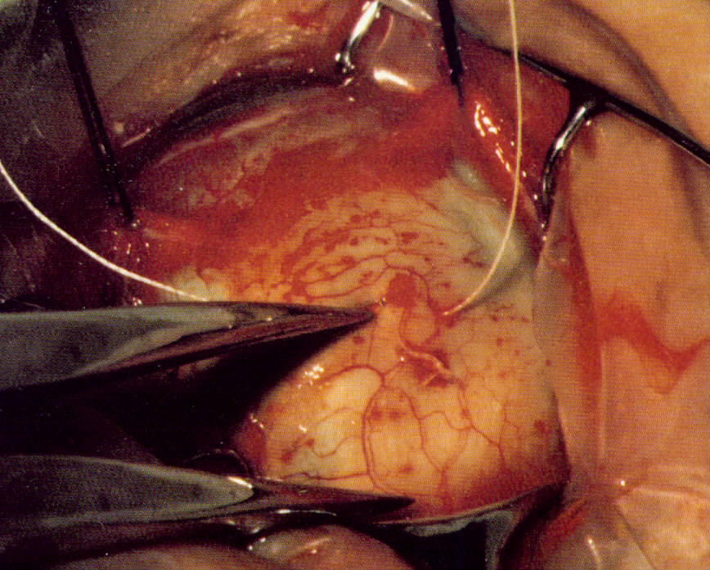
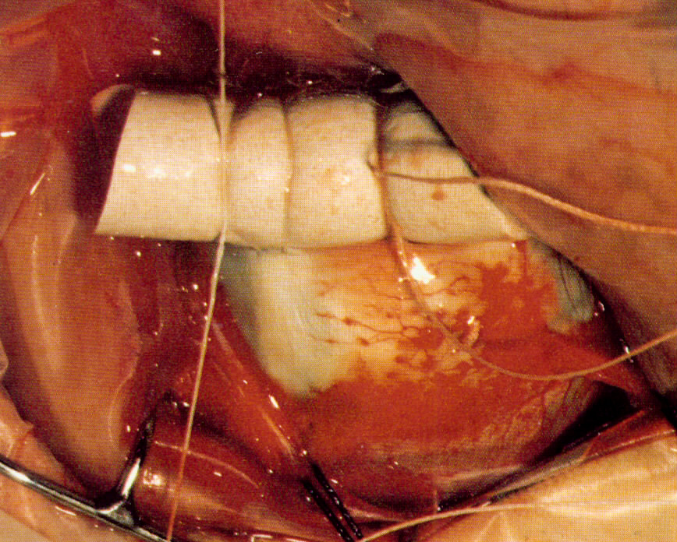
Zevní operace -plomba

Slide 15
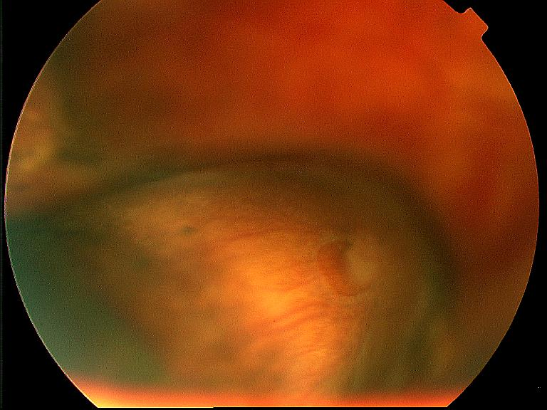
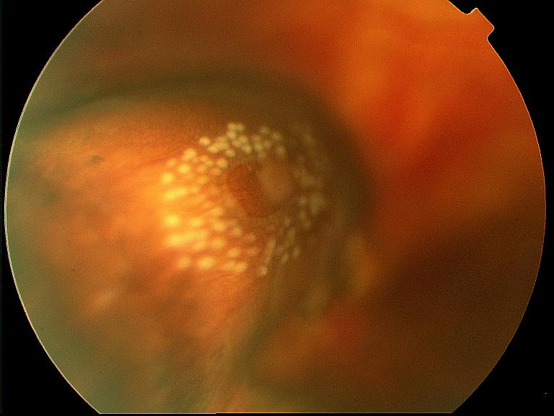
Zevní způsob operace
(plomba)

Slide 16
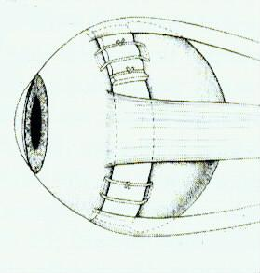
Zevní způsob operace (cerkláž)

Slide 17
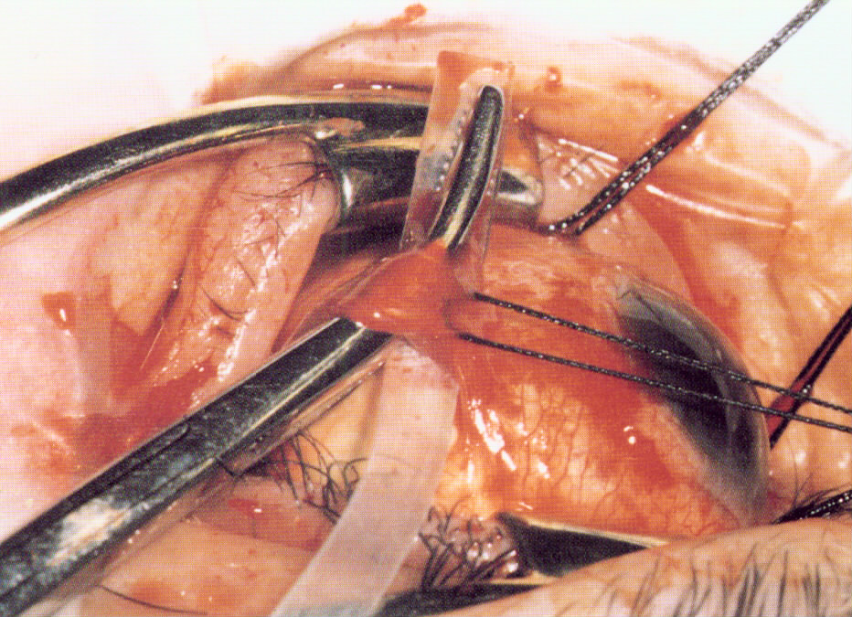
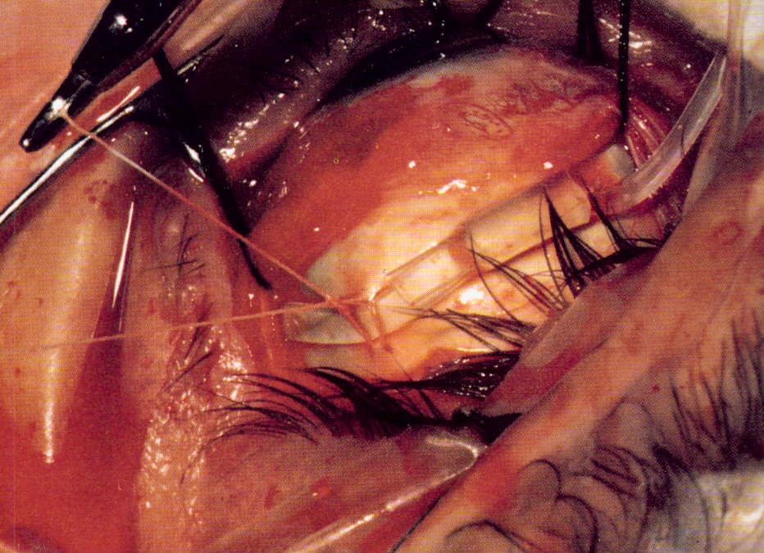
Zevní způsob operace
(cerkláž)

Slide 18
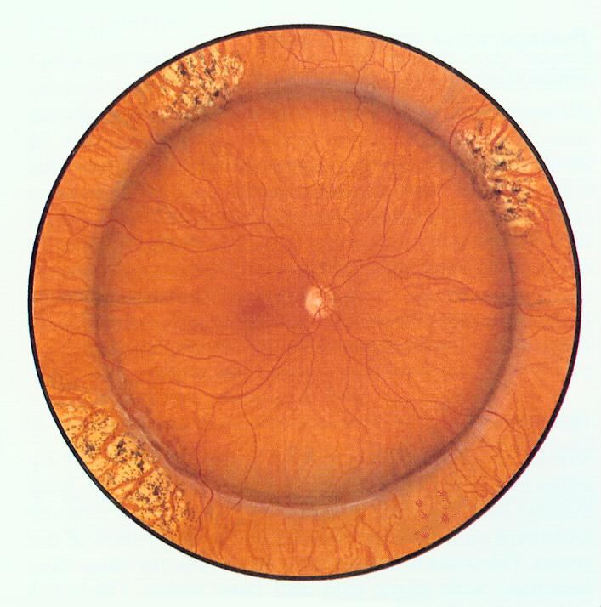
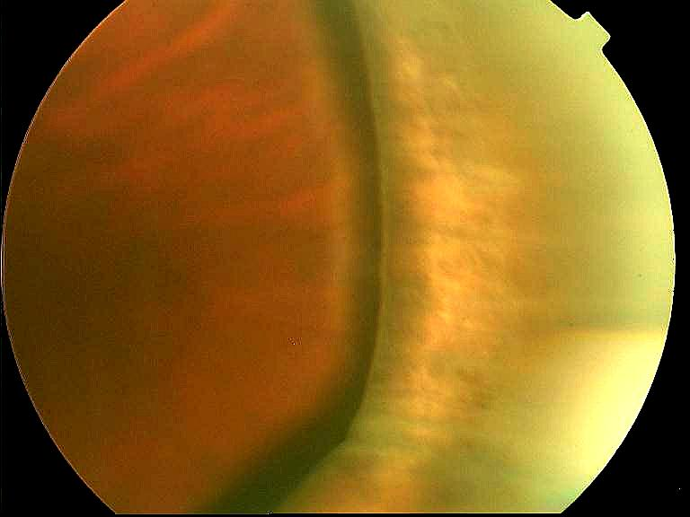
Zevní způsob operace
(cerkláž)

Slide 19
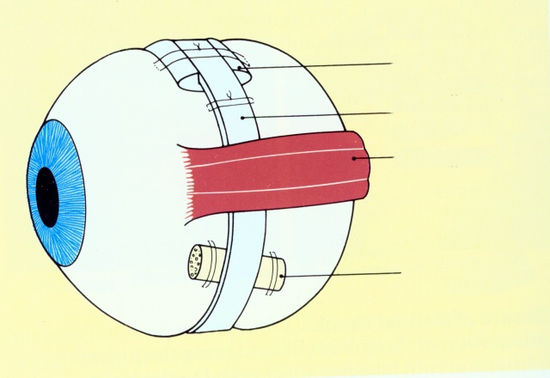
Zevní operace - episklerální implantáty
cerklážní pásek
přímý sval
plomba

Slide 20
Komplikace zevní operace
Deblokace fenestry - díra není uzavřena
PVR - proliferativní vitreoretinopatie – proces svrašťování sítnice ( hodně u dětí, u mladých pacientů, u poúrazových stavů)

Slide 21
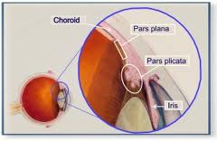
PPV
Pars plana vitrektomie
Dnes dominantní operace pro rhegmatogenní odchlípení sítnice (pacienti nad 50 let věku, artefakie)

Slide 22
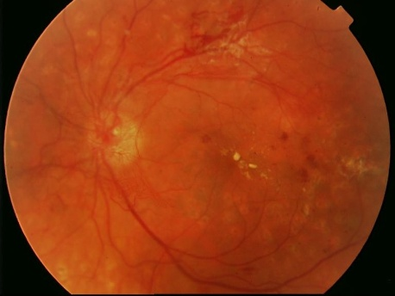
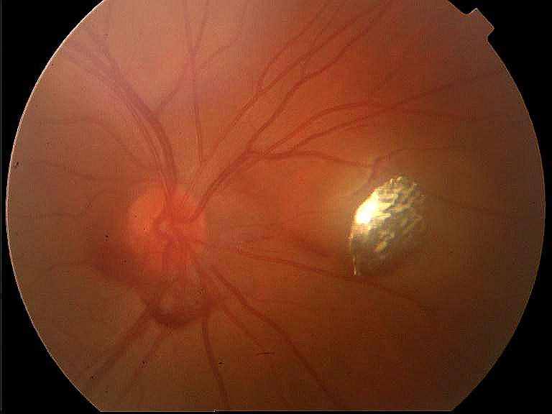
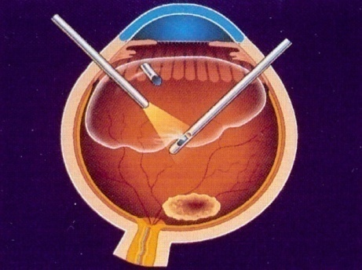
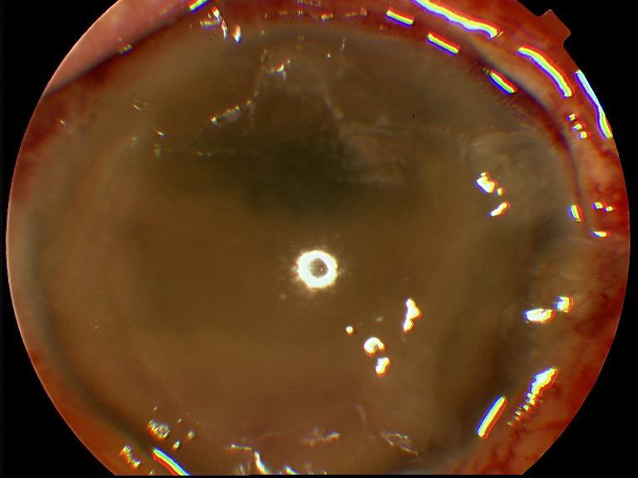
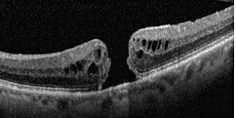
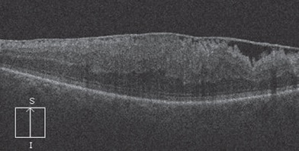
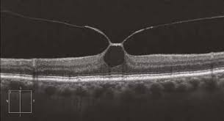
Indikace PPV
Neresorbující se hemophtalmus
PDR
Amoce retiny, která nelze operovat zevně
Trakční odchlípení sítnice
Komplikace kataraktové chirurgie
Luxace čočky do sklivce
Luxace IOL do sklivce
Cizí nitrooční tělísko do sklivce
Patologie v oblasti makuly (makulární díra, epiretinální membrána, vitreomakulární trakční syndrom)

Slide 23
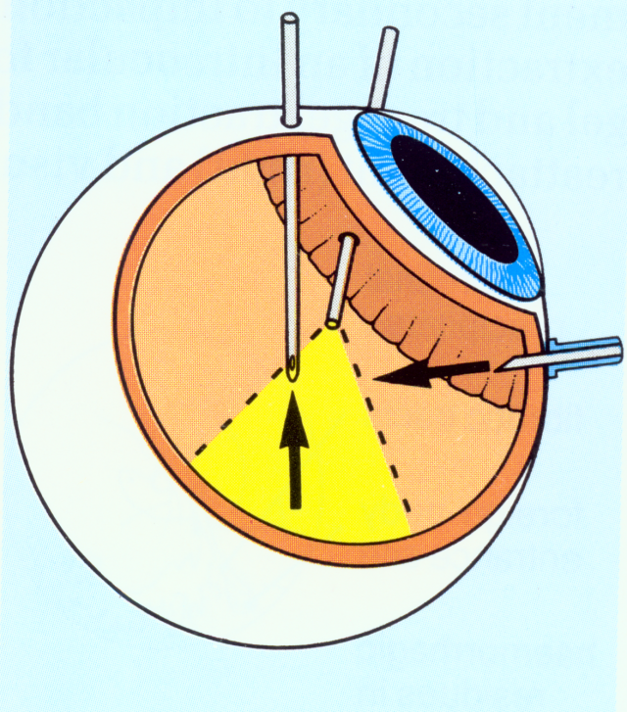
Pars plana vitrektomie - PPV
odstranění sklivce
přiložení sítnice – DEKALIN
fotokoagulace - ENDOLASER
dle stavu sítnice vnitřní výplň – TAMPONÁDA

Slide 24
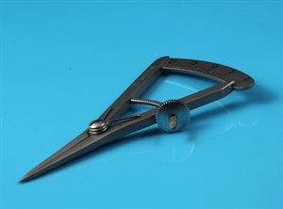
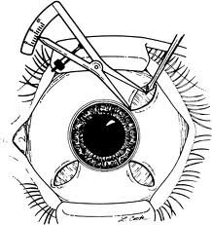
PPV – pars plana

Slide 25
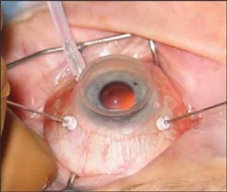
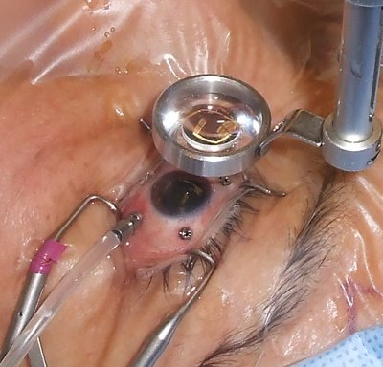
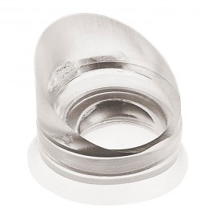
PPV - zobrazení

Slide 26
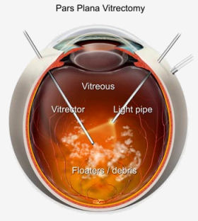
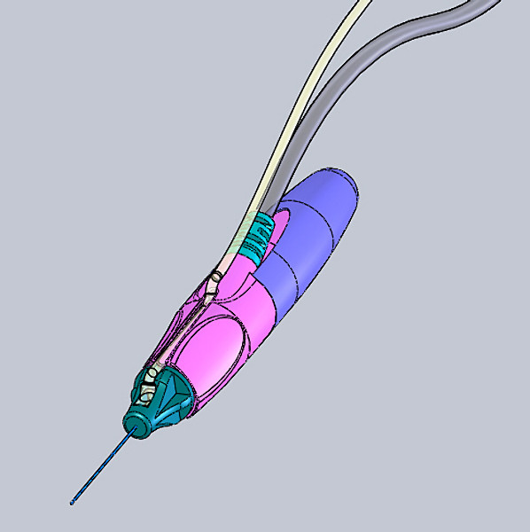
PPV - vitrektomie

Slide 27
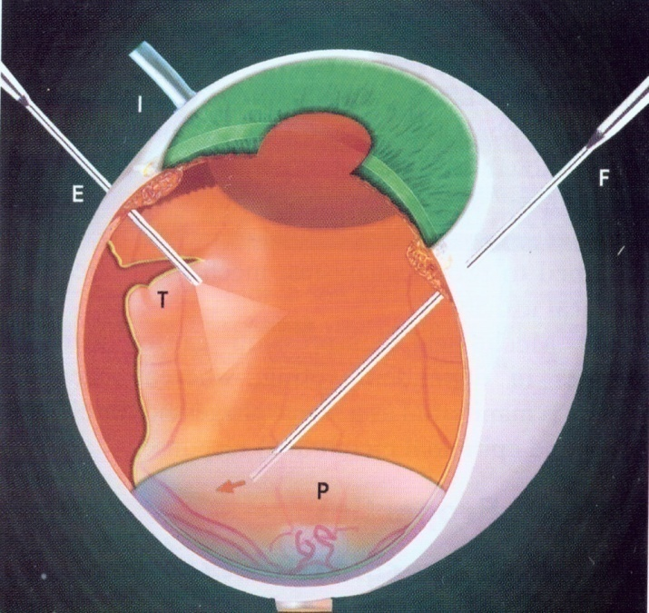
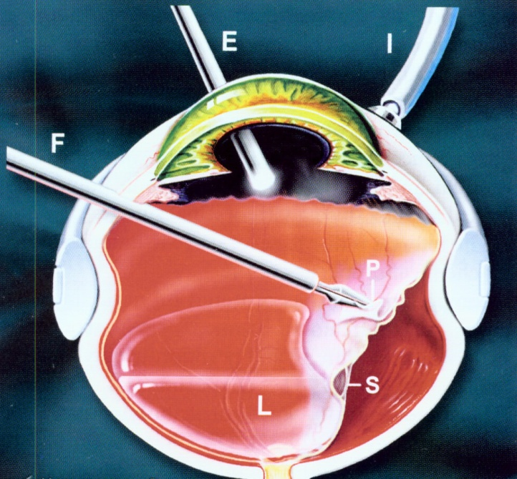
Dekalin
Perfluorokarbon = těžká voda
Během operace přitlačí sítnici ke stěně oka
Na konci operace se musí odsát pryč - vyměnit za nějakou jinou „výplň“
Infuzní roztok
Silikonový olej
Plyn ( C3F8, SF6)

Slide 28
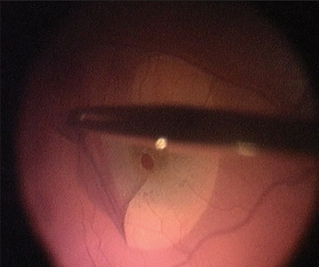
PPV – barvení + peeling MLI

Slide 29
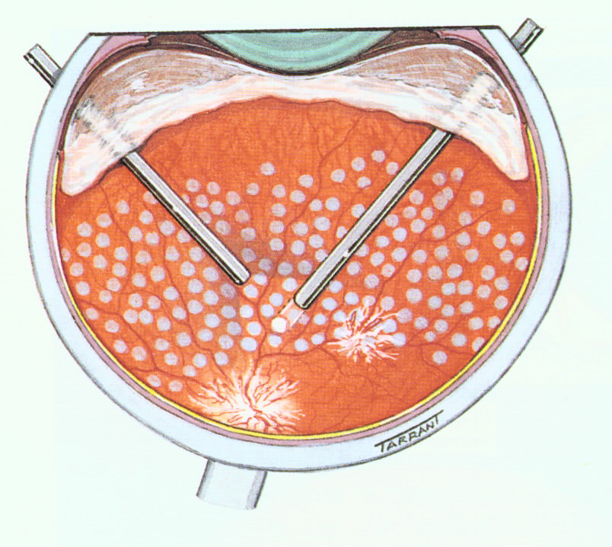
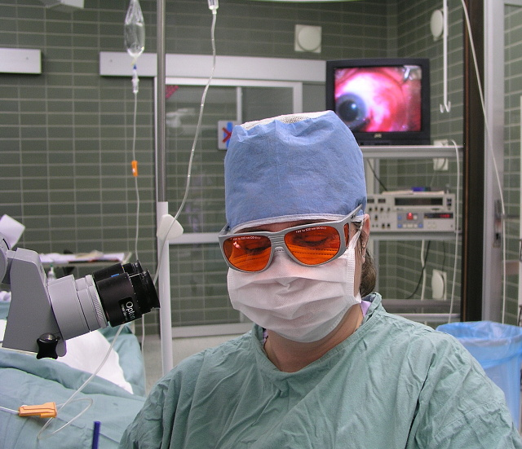
Endolaser – fotokoagulace

Slide 30


Tamponáda expanzivním plynem
Indikace:
Díra v sítnici v horních kvadrantech sítnice
Operace makulární patologie
Pacient po operaci přes neprůhledný plyn NEVIDÍ!
Je nutné polohování tváří dolů nebo vsedě podle lokalizace patologie
Plyn se sám vstřebá za 3-6 týdnů - NENÍ nutná další operace

Slide 31

Tamponáda silikonovým olejem
Silikonový olej je průhledný
Zůstává v oku různě dlouhou dobu (obvykle 3 – 6 měsíců)
Způsobí velkou změnu refrakce
Někdy dochází k jeho degradaci-EMULZIFIKACE
Musí se z oka odstranit další operací
- evakuace

Slide 32

PPV 20 G
Nástroje 20 G (0,8 mm)
Našívání trokaru
Sutura sklerotomií

Slide 33


PPV 23 nebo 25 G
Bezstehová chirurgie
25 G (0,47 mm)
23 G (0,57 mm)
20 G (0,45 mm)

Slide 34

POOPERAČNÍ KOMPLIKACE
OLEJ V PŘEDNÍ KOMOŘE

Slide 35

POZDNÍ KOMPLIKACE
EMULGACE SILIKONOVÉHO OLEJE

Slide 36

POZDNÍ KOMPLIKACE
EMULGACE SILIKONOVÉHO OLEJE

Slide 37

POZDNÍ KOMPLIKACE
KOMPLIKOVANÁ KATARAKTA

Slide 38

POZDNÍ KOMPLIKACE
KATARAKTA + EMULGACE OLEJE

Slide 39

Anestezie
CA
ANS
LA

Slide 40


Operační nástroje

Slide 41

Operace

Slide 42

Operace

Slide 43

Operace

Slide 44
Předoperační příprava
Plánovaná operace - 3 dny před operací lokálně ATB + steroid
Interní předoperační vyšetření
MYDRIÁZA - maximální rozšíření zornice

Slide 45

Odchlípení sítnice
Trakční - sklivec patologicky adheruje k sítnici
(proliferativní diabetická retinopatie)
Terapie: PPV
Exsudativní - tumor (maligní melanom cévnatky, hemangiom cévnatky), choroiditida
Terapie: dle patologie (PPV se u maligního melanomu v ČR neprovádí !)

Slide 46

Děkuji za pozornost !

